Slide 1
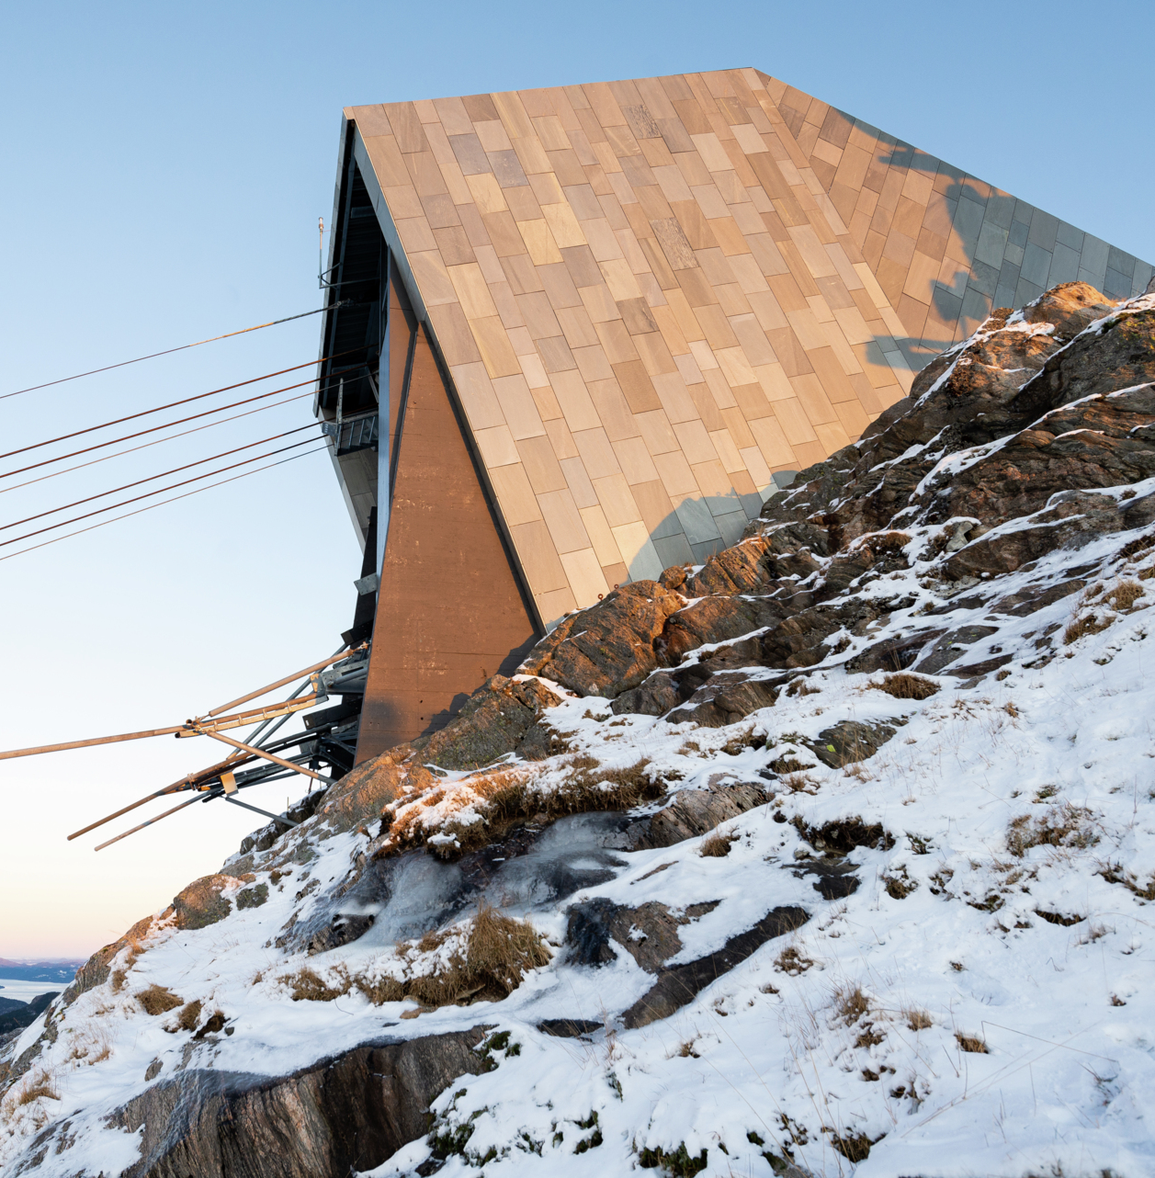
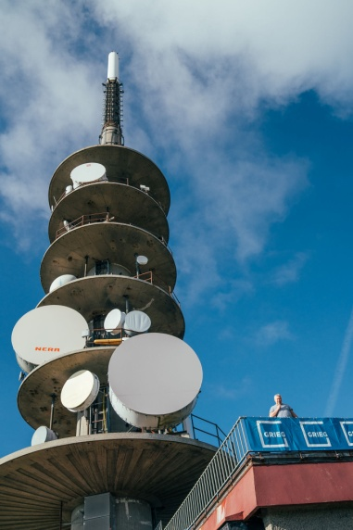
GAVEKORT ULRIKEN OPP 2025 DU ER PÅMELDT - GRATULERER

